Slide 1
Bienvenidos
Profesor José Enrique Ulloa Ferreira

Slide 2
Química

Slide 3
Unidad 1: La materia
Introducción a la Química
Conceptos Generales. Materia. Clasificación, estados de la materia, propiedades, mediciones (masa o peso, volumen, densidad y temperatura) unidades físicas de concentración.

Slide 4
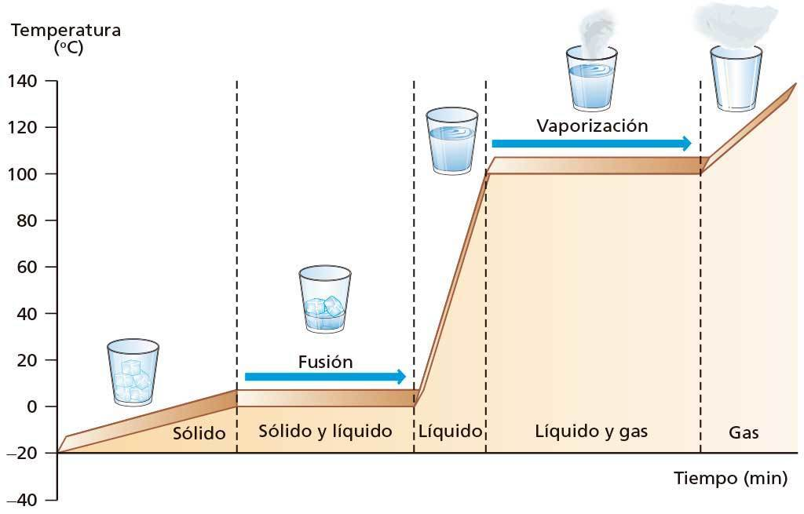
Química
Es una ciencia natural que estudia a la materia: su constitución, sus propiedades, su comportamiento y leyes que la rigen.

Slide 6
¿Qué es la materia?
Es todo aquello que tiene inercia y ocupa un lugar en el espacio, una porción limitada de la materia se denomina “cuerpo”. La masa es una cantidad de materia, muchas veces se confunde la masa con el peso, la masa no varía con la ubicación en cambio el peso sí.

Slide 7
Propiedades de la materia
Propiedades Generales: En función de la masa (propiedades extensivas) y son comunes de toda materia:
Extensión: propiedad de ocupar cierto espacio o volumen.
Inercia: es la propiedad de mantener el estado de reposo o movimiento, siendo la fuerza la causa de un cambio en su estado.
Dilatación: es el aumento de las dimensiones de un cuerpo.
Divisibilidad: la materia puede dividirse en fracciones pequeñas sin perder sus propiedades.

Slide 8
Propiedades de la materia
Impenetrabilidad: un determinado lugar o espacio no puede ser ocupado al mismo tiempo por cuerpos diferentes.
Peso: Es la acción de la fuerza de la gravedad sobre la masa de un cuerpo.
W = m.g
W : peso
m : masa
g : velocidad de la gravedad

Slide 9
Propiedades específicas o particulares
Sólidos
Dureza: resistencia a la ralladura.
Tenacidad: resistencia a las rupturas.
Maleabilidad: facilidad de formar láminas delgadas.
Ductibilidad: facilidad de formar hilos.
Elasticidad: propiedad de recuperar su estado inicial cuando cesa la fuerza que lo deforma.

Slide 10
Propiedades específicas o particulares
Gases
Expansibilidad: propiedad de incrementar su volumen.
Comprensibilidad: propiedad de reducir su volumen

Slide 11
Propiedades específicas o particulares
Líquido
Tensión superficial: es la formación de una película en la superficie del líquido
Viscosidad: es la resistencia que un fluido presenta al desplazamiento

Slide 12
Propiedades físicas
Proporcionan las características de la materia, mediante la observación y la medición como el color, olor, densidad, punto de fusión, punto de ebullición, dureza, lustre, maleabilidad, viscosidad, etc.

Slide 13
Propiedades químicas
Nos indican la tendencia de las sustancias para reaccionar y transformarse en otras como oxidarse, combustionar, inflamarse, estallar, enmohecerse.

Slide 14
Clasificación de la materia

Slide 15
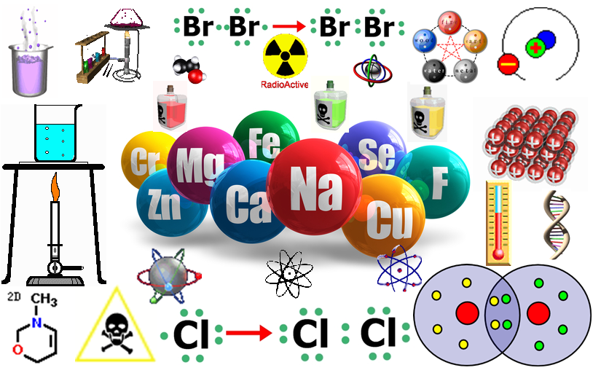
Sustancia
Es la materia químicamente homogénea que esta constituida por una sola clase de átomos o moléculas, sus propiedades son constantes.
Ejemplo: oxígeno, nitrógeno, cobre, ácido sulfúrico.

Slide 16
Sustancia
Elemento: es la sustancia que está constituida por átomos iguales (mínima porción de la materia que presenta las propiedades de los elementos).
Ejemplo: plomo, hierro, sodio, etc.
Compuesto: sustancia que está constituida por dos o más elementos que están combinados en proporciones fijas.
Ejemplo:
H2SO4 : Acido sulfúrico
NaCl : Cloruro de sodio
C2H5OH : Alcohol
Al(OH)3 : Hidróxido de aluminio

Slide 17
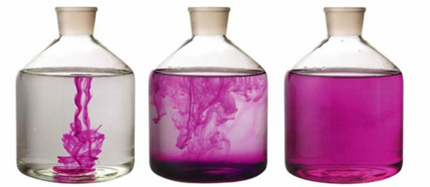
Mezcla
Cuando se unen dos o más sustancias en diferentes proporciones, en la mezcla no hay reacción química sus propiedades no sufren variaciones por lo cual pueden separarse utilizando medios físicos.

Slide 18
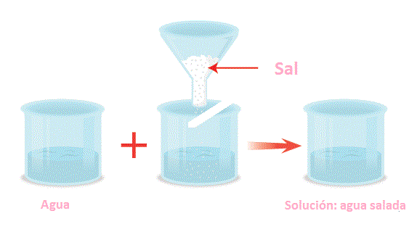
Mezcla homogénea
Cuando las sustancias forman una sola fase (uniforme en toda su extensión) y las propiedades en cualquier punto son iguales.
Ejemplo: Latón, acero, solución azucarada, aire, etc.

Slide 19
Mezcla heterogénea
cuando las sustancias forman dos o más fases, sus propiedades serán de acuerdo a la fase en que sean tomadas. Ejemplo: leche de magnesia, agua turbia, pintura, sangre.

Slide 20
¿Qué son los coloides? ¿Qué son los minerales?

Slide 21
Dudas en los comentarios.

